Slide 1
Муниципальное бюджетное дошкольное образовательное учреждение № 32 «Детский сад комбинированного вида».
ЭКО движение «С заботой о планете» Акция- «Сдай батарейку - спаси ёжика».

Slide 2
Введение
В наше время проблемы экологического воспитания вышли на первый план, и им уделяют всё больше внимания. Почему эти проблемы стали актуальными? Причина – в деятельности человека в природе, часто безграмотная, неправильная с экологической точки зрения, расточительная, ведущая к нарушению экологического равновесия. Каждый из тех, кто принёс и приносит вред природе, когда-то был ребёнком. Вот почему так велика роль дошкольных учреждений в экологическом воспитании детей и их родителей. Экологическая воспитанность, искренняя любовь к природе означает не только определённое душевное состояние, восприятие её красоты, но и её понимание и познание. Таким образом, важнейшим условием успешной реализации нашей акции является создание среды, в которой взрослые личным примером демонстрируют детям правильное отношение к природе и активно, по мере своих возможностей, вместе с детьми участвуют в природоохранной деятельности.

Slide 3
Основная цель акции
Основной целью акции является: возрождение традиции сбора батареек, улучшение окружающей среды.

Slide 4
Задача нашего проекта
Задача нашего проекта: чтобы как можно больше родителей и детей узнали, что может сделать каждый человек в своей обычной жизни для сохранения природы.

Slide 5
Краткое содержание проекта
Краткое содержание проекта: содействовать проявлению детьми и их родителей эмоциональной отзывчивости на познавательную информацию о ежах, других животных леса; воспитывать гуманное отношение к животным.

Slide 6
Ожидаемые результаты проекта
Ожидаемые результаты проекта:
Повышение уровня экологической культуры педагогов воспитанников детского сада и их родителей;
Развитие у детей и их родителей устойчивого интереса к представителям животного мира -ежам;
Вовлечение родителей в педагогический процесс, укрепление заинтересованности в сотрудничестве с детским садом.

Slide 7
Технологический:
Конкурс поделок, рисунков про природу совместно с родителями и детьми.
Участники проекта: дети, педагоги, родители группы
педагог:
Чернышева Татьяна Александровна

Slide 8
Еж пыхтит и морщится:
— Что я вам
- уборщица?
Лес никак не подмету... Соблюдайте чистоту. Яков Аким

Slide 9
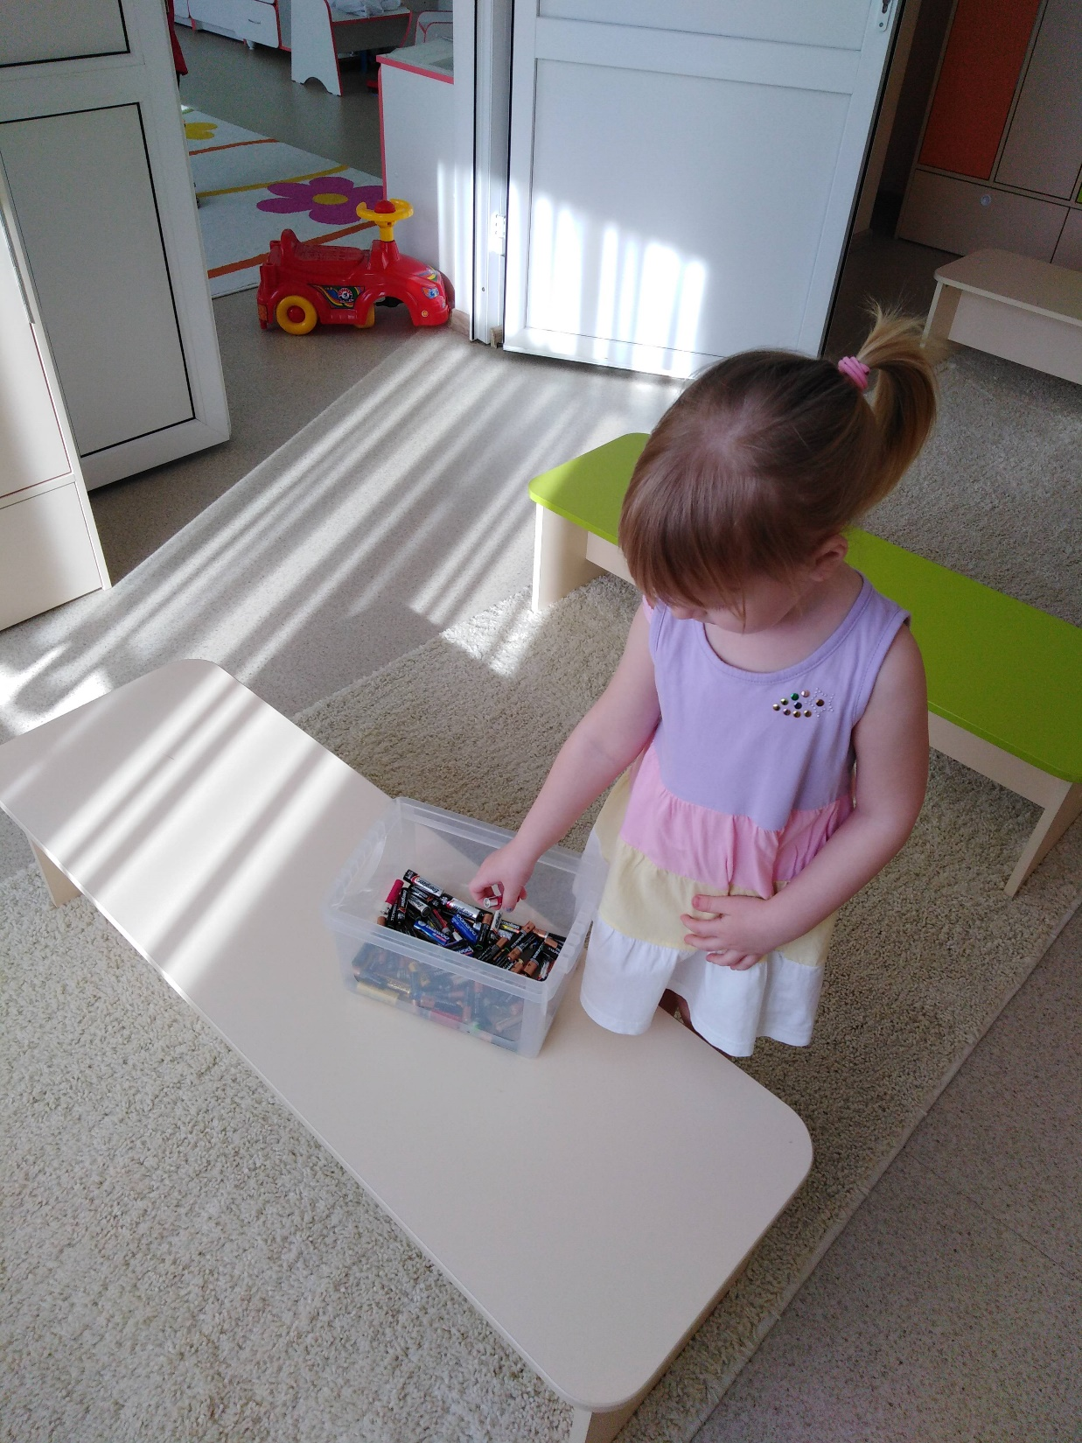
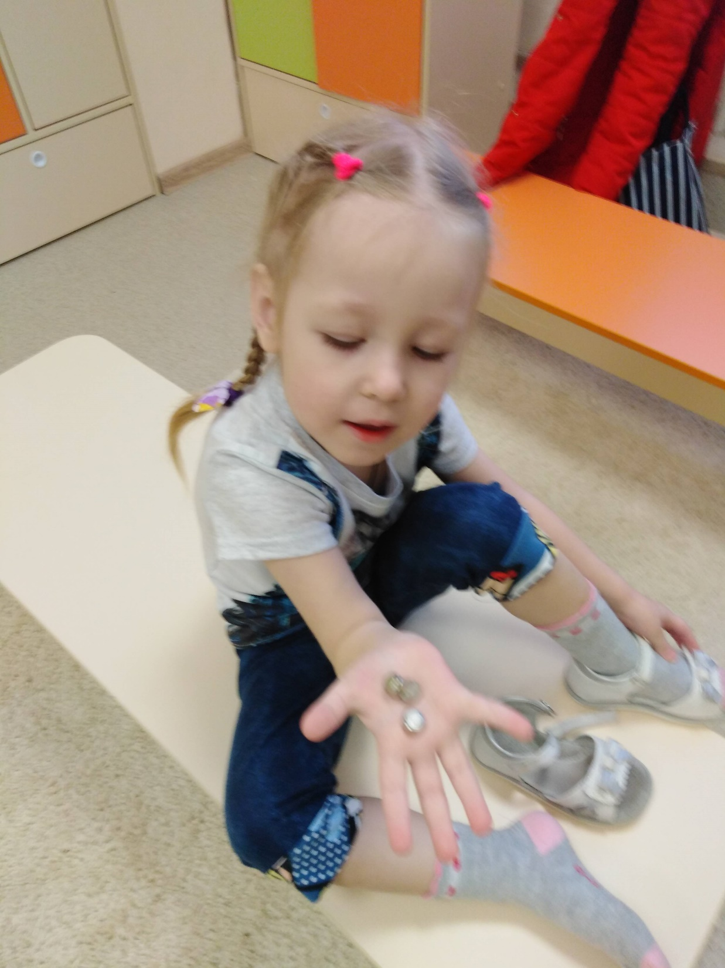
Наши достижения

Slide 10
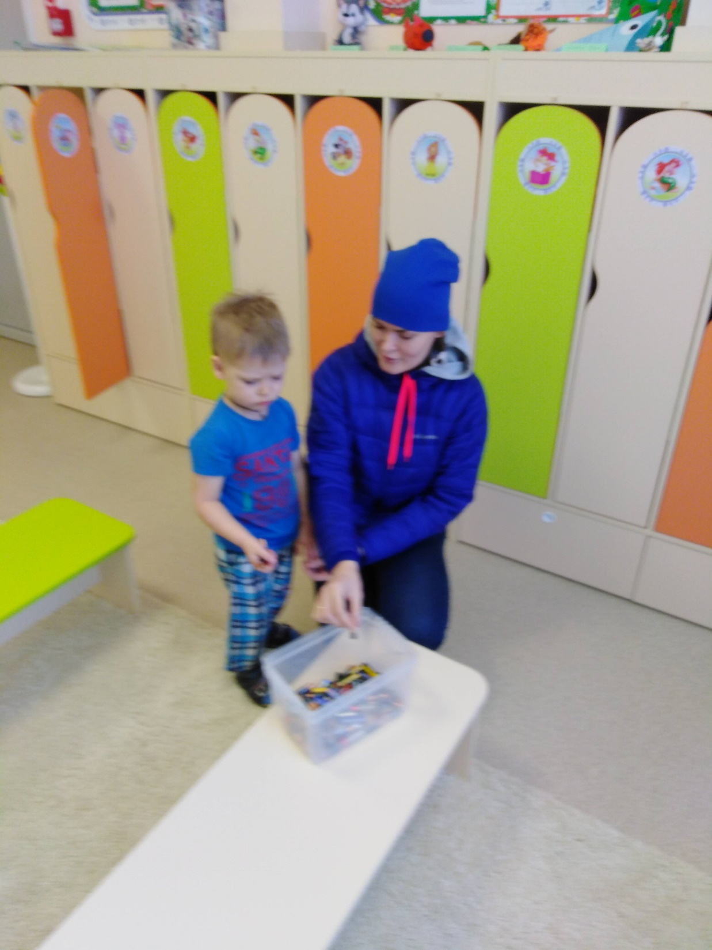
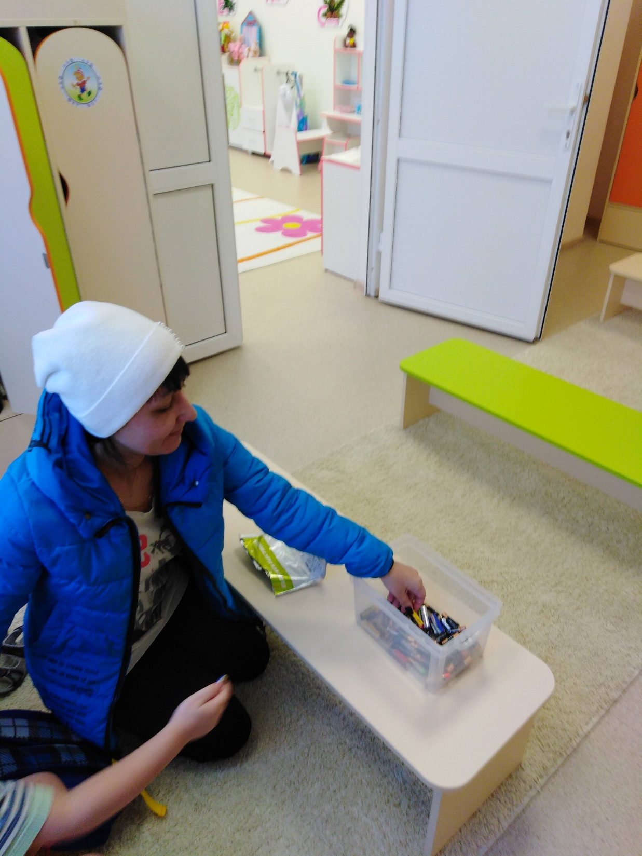

Slide 11
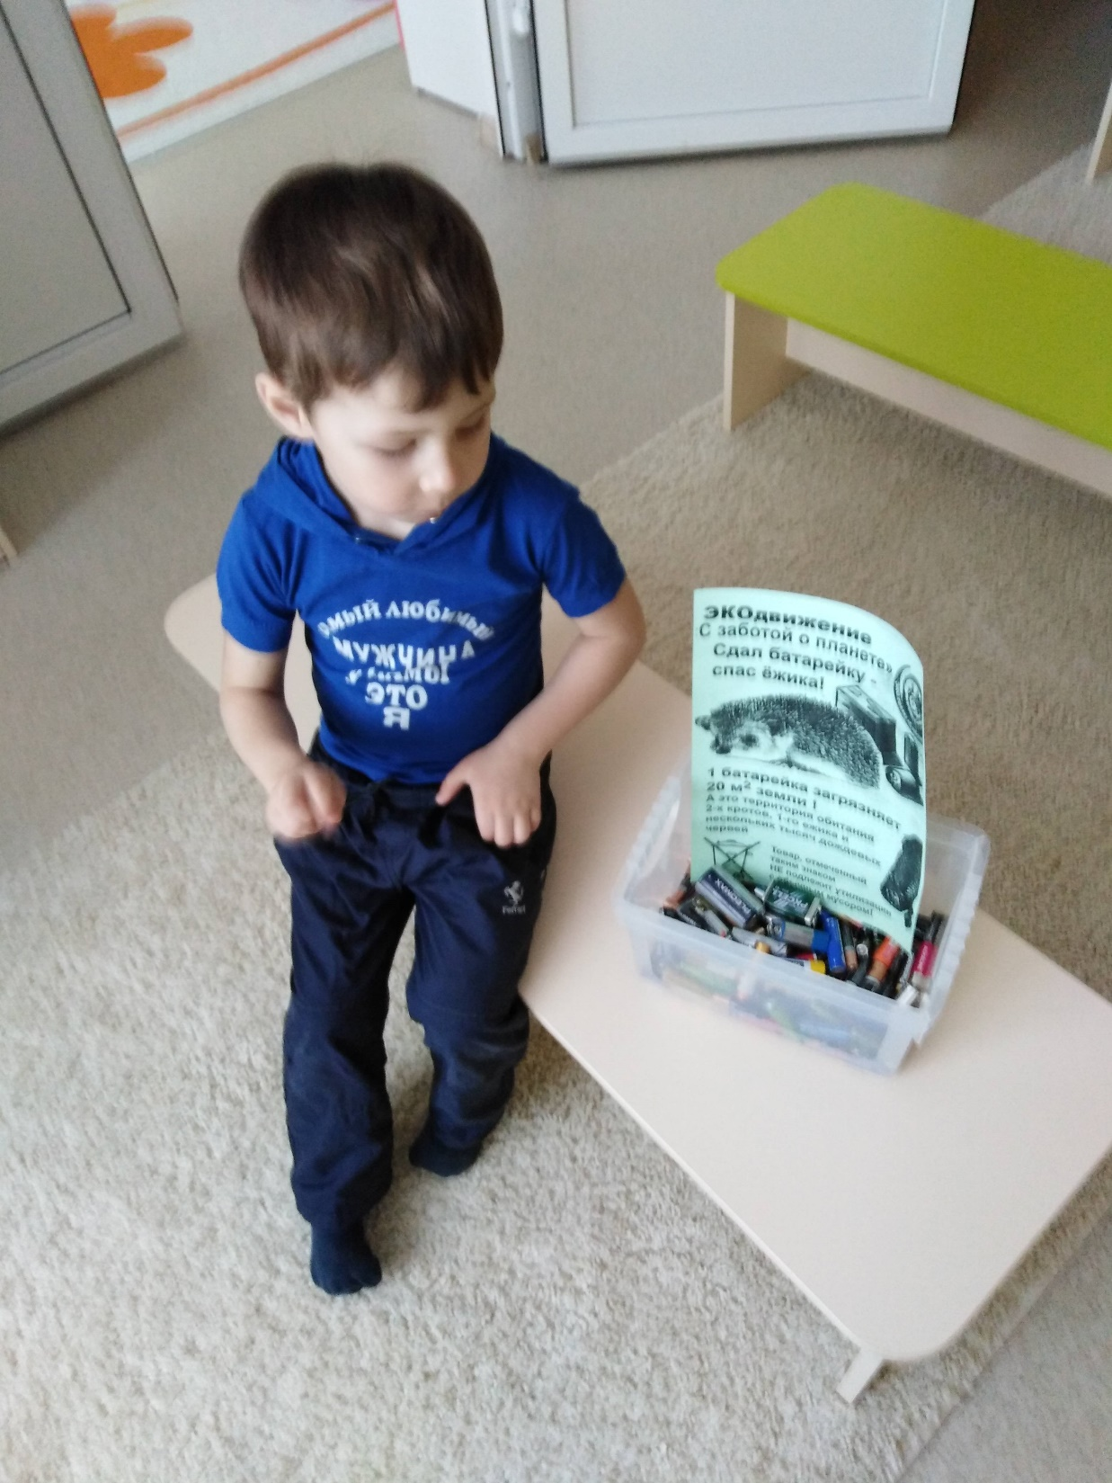

Slide 12
В лесу должна быть чистота!
Это знает каждый
Мусорить в лесу нельзя!
Это очень важно
Чтобы не болел живот ёжа Андрейки
Несём мы в детский садит батарейки!

Slide 13
Я встречу ежика в лесу, Обнять зверушку я хочу. Он очень милый и смешной, Не забирай его домой! В лесу ежу тепло и сухо, Едой набито его брюхо, Гуляет целый день в траве На радость миру и себе! Ежа ты, друг мой, береги- Еды из дома принеси, И не сори в зверином царстве, Пусть чистота приносит счастье!

Slide 14
Я вглядываюсь в милого зверька –
Иголки, носик… Мама это ёжик! Ведь это я вчера его спасла, Сдав батарейки, Кто ж ещё поможет? Спасти природу, Ребята приносите батарейки! Наш воспитатель, вот спасибо ей!

Slide 15
Люблю я родную природу И буду её защищать Всем жителя леса
дам я свободу, Весь мусор я буду в утиль собирать.

Slide 16
Дождик вылился из тучки, Вымыл ёжику колючки. Ёж доволен, сыт, умыт И на травке сладко спит.

Slide 17
Двадцать квадратных метров земли В зоне лесной - владенья мои! Ты батарейку в ведро не клади, А в спецконтейнер её опусти. Чтоб не страдали люди земли - Природу люби, береги её ты.

Slide 18
Заключение
Всё хорошее в людях - из детства! Как истоки добра пробудить? Прикоснуться к природе всем сердцем: Удивиться, узнать, полюбить! Мы хотим, чтоб земля расцветала, И росли, как цветы, малыши, Чтоб для них экология стала Не наукой, а частью души!

